Slide 1

Упровадження технологій розвитку критичного мислення в процесі вивчення математики
Вчитель математики Мусійківського ліцею Яншаєва Наталія Миколаївна
2025

Slide 2
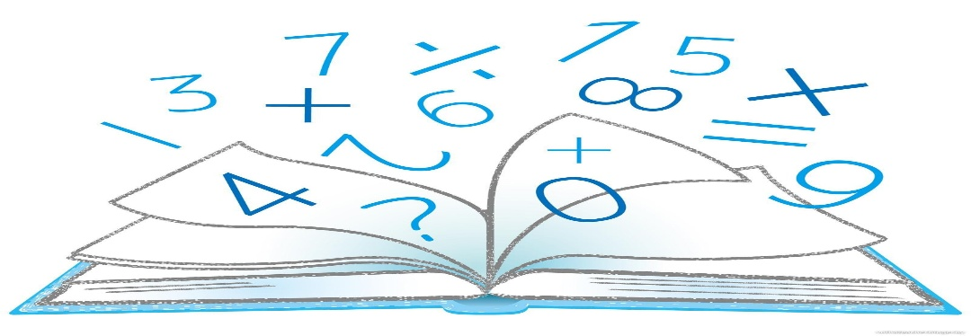
Ґо́дфрі Га́рольд Харді – англійський математик, відомий своїми досягненнями в теорії чисел і математичному аналізі говорив:
«Візерунки математика, так само, як візерунки художника або поета, мають бути чудові: ідеї так само, як кольори або слова, мають гармонійно пасувати одне до одного. Краса є першою вимогою: у світі немає місця для некрасивої математики».

Slide 3
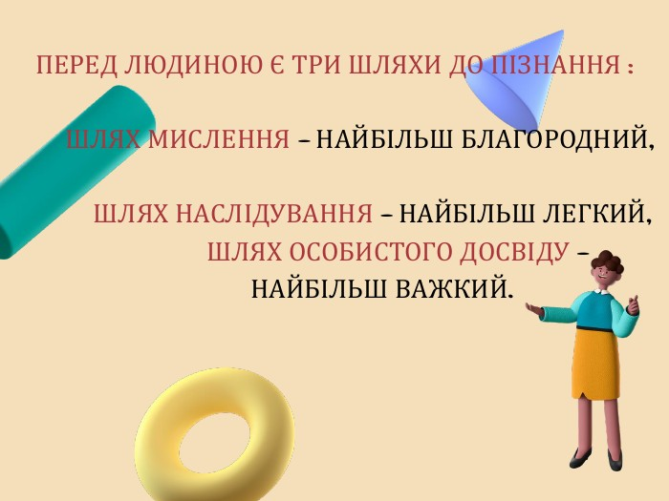

Slide 4

Як відомо, у шкільній освіті існує безліч методів навчання, різні типи уроків, які переслідують одну єдину мету — засвоєння знань учнями.
Початок XXI століття означений складним пошуком нового світорозуміння, педагогічного світовідчуття у всьому світі. За умов змін в українському суспільстві особливого значення набувають питання формування нових життєвих стратегій, компетентності, конкурентоспроможності, посилення гнучкості та мобільності соціальної поведінки молодої людини.

Slide 5

Здатність об’єктивно аналізувати інформацію, робити правильні висновки та критично мислити є ключовою навичкою XXI століття.

Slide 6
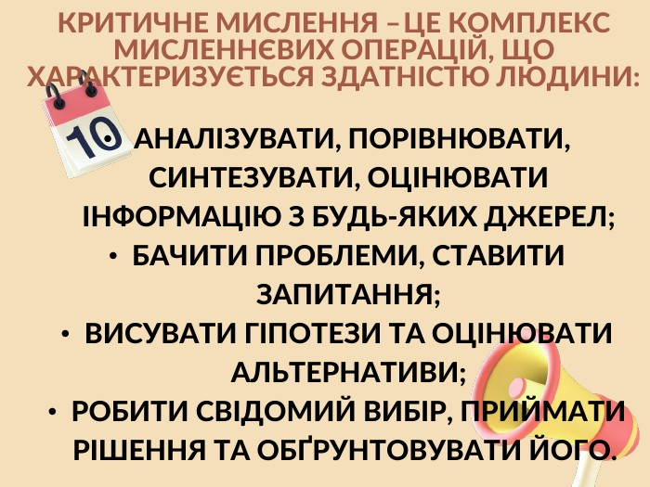

Slide 7

Чому критично мислити – так важливо? Адже зазвичай ми розглядаємо процес мислення, як природне цілком зрозуміле явище, – як дихати чи ходити. Проте часто виявляється, що думки, які нам здавалися істинними, виявляються хибними та необґрунтованими. Натомість ті думки, які ми вважали помилковими чи не важливими, є істинними та значущими.

Slide 8
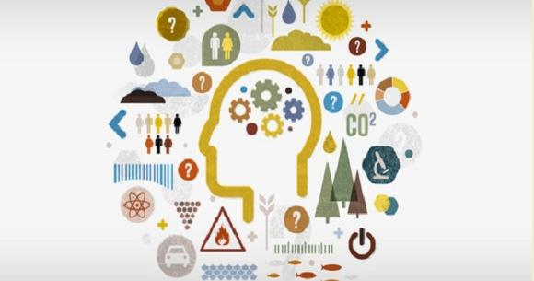
На жаль, від природи люди не наділені здатністю бачити речі такими, якими вони є. Ми не можемо інтуїтивно відчувати, що є розумним, істинним, а що – ні. Наше мислення зазвичай обмежене через вплив попереднього досвіду, стереотипів, емоцій суспільства та довкілля.

Slide 9

Щоб подолати обмеження і розширювати можливості нашого мислення, потрібно системно його розвивати. Найкраще починати розвиток критичного мислення з самого народження та продовжувати його розвивати впродовж усього життя.

Slide 10
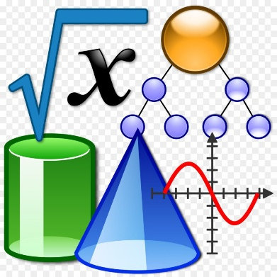
Система уроків математики з кожної теми містить: вивчення нового матеріалу, його закріплення, формування вмінь та навичок під час розв’язування задач. Кожен із цих компонентів системи уроків може здійснюватися різними методами. Крім того, навчання не завжди раціонально починати з вивчення нового матеріалу. Щоб школярі краще сприймали матеріал, бажано спочатку створити відповідну атмосферу: стимулювати вчення, викликати інтерес до теми, взагалі — привернути увагу.

Slide 11


Критичне мислення – це система суджень, яка дозволяє аналізувати інформацію таким чином, щоб на її підставі ухвалювати раціональні рішення, тобто, глобально – здатність відрізняти хибне від істинного.

Slide 12
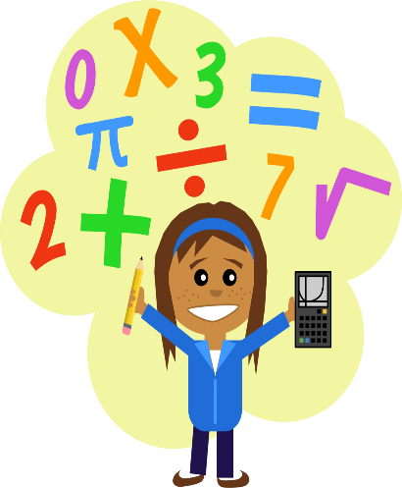
У Концепції нової української школи йдеться про те, що розвиток критичного мислення є одним із наскрізних завдань навчально-виховного процесу.
Чому вчителю легко розвивати в
учнів критичне мислення?
Тому що методи технології розвитку критичного мислення легко вбудовуються в будь-який урок. А завдяки чітким і зрозумілим алгоритмам діяльності, вони швидко і без зусиль сприймаються дітьми. Застосування цих методів не потребує матеріальних затрат. Окрім того, дітям вони подобаються.

Slide 13

Чому вчителю складно розвивати критичне мислення учнів?
Тому що методи технології розвитку критичного мислення мають бути застосовані системно на кожному уроці. Важливо обирати для кожного уроку саме ті методи, які відповідають змісту і цілям уроку. Також ускладнює роботу і те, що більшість підручників не передбачає критичне дослідження матеріалу учнями, а складається із набору готових положень і висновків.

Slide 14
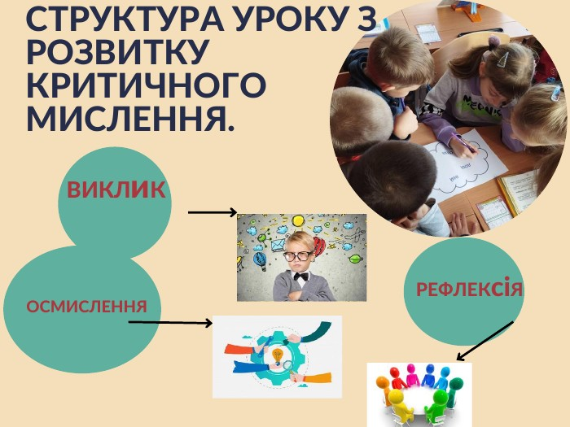

Slide 15
Виклик, або Вступна частина уроку
Вступна частина уроку, яку ще називають “викликом” триває зазвичай перші 5–7 хвилин. За цей час слід актуалізувати опорні знання – “дістати” їх з довготривалої пам’яті учнів. Саме слово підказує, що необхідно “зробити щось актуальним, потрібним” на час саме цього уроку. Опорними такі знання учнів є тому, що саме на них, як на фундаменті, опорі, будуються наступні знання.
Під час вступної частини уроку вчитель має пропонувати учням методи й завдання, які дають їм змогу:
• освіжити наявні знання, уявлення, уміння, пов’язані з темою уроку;
• провести “інвентаризацію” цих знань і уявлень, виявити прогалини;
• зосередити увагу на новій темі;
• створити контекст для сприйняття нових ідей;
• сформувати позитивне ставлення, зацікавленість у процесі навчання.
Тут можна застосувати: «Асоціативний кущ», «Дерево передбачень», «Таблиця З-Х-Д», «Кластер», «Кошик ідей», «Мозковий штурм», «Незакінчені речення», «Ромашка запитань» тощо.

Slide 16
Осмислення, або основна частина уроку
Основна частина уроку триває до 30 хвилин. За цей час учитель організовує активну діяльність учнів, зокрема спонукає їх досліджувати, осмислювати матеріал, відповідати на раніше поставлені запитання, ставити свої та шукати на них відповіді тощо.
Головне завдання учнів — “конструювати” знання і навички, формувати власне ставлення до теми.
Ефективними методами під час основної частини уроку є: «Читання (запитання, узагальнення) в парах»; «Читання з визначенням опорних слів»; «Читання з маркуванням»; «Тонкі та товсті запитання»; «Фішбоун»; «Чи вірите ви, що …», «Дерево передбачень», «Т- таблиця», «Займи позицію», «Дискусія», «Коло ідей», «Прес», «Кола Вена».

Slide 17
Рефлексія, або підбиття підсумків
Третій етап уроку – найважливіший для розвитку критичного мислення в учнів, бо його основними завданнями є узагальнення, систематизація (але не відтворення!) вивченого й рефлексія щодо процесу і результатів навчальної діяльності. Необхідно, аби учні подумали про те, що вони дізналися, чого навчилися, запитали себе, що це для них означає, як це змінює їхнє бачення і як вони можуть це використовувати.
Зазвичай підбиття підсумків триває до 10 хвилин. За цей час учні разом з учителем:
• узагальнюють та інтерпретують основні ідеї уроку;
• обмінюються думками та висловлюють особисте ставлення до окремих положень матеріалу чи уроку загалом;
• оцінюють набуті знання й уміння;
• ставлять перед собою запитання;
• планують застосування вивченого.
На цьому етапі доцільно застосувати такі методи: «Синквейн», «Таблиця З-Х-Д», «Незакінчені речення», «Кубування», «Шкала думок», «Бортовий журнал», «Плюс-мінус-цікаво», «Прес», «Займи позицію», «Шість капелюхів» тощо.

Slide 18
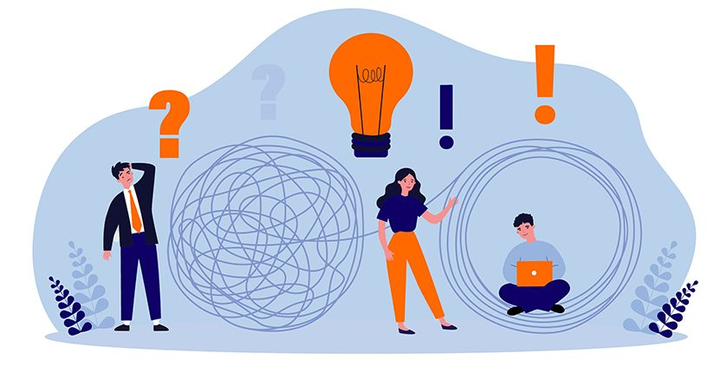
Система уроків математики з кожної теми містить: вивчення нового матеріалу, його закріплення, формування вмінь та навичок під час розв’язування задач. Кожен із цих компонентів системи уроків може здійснюватися різними методами. Крім того, навчання не завжди раціонально починати з вивчення нового матеріалу. Щоб школярі краще сприймали матеріал, бажано спочатку створити відповідну атмосферу: стимулювати вчення, викликати інтерес до теми, взагалі — привернути увагу

Slide 19
Усі зазначені методи технології критичного мислення можна вбудувати в урок математики. При цьому варто дотримуватися запропонованої структури уроку.
Під час уроку з розвитку критичного мислення доцільно, аби вчитель надавав слово учням, а сам говорив якомога менше. Він має бути провідником, стимулювати учнів до роздумів, уважно вислуховувати їхні міркування.
Застосування методів критичного мислення допомагає учням та ученицям бачити математику не лише як абстрактну науку, але і як інструмент для розв’язання реальних життєвих проблем. Це сприяє розвитку критичного та аналітичного мислення, формує особистість здатну робити висновки та приймати обґрунтовані рішення.

Slide 20
Кожна дитина має до чогось певні здібності. Наше завдання — відшукати найменші пагінці таланту, розвивати їх. Адже в майбутньому трудовому житті стануть у пригоді міцна пам'ять, гостре око, гарний смак, образне мислення. На уроці важливо використовувати проблемні завдання, що викликають дискусію, спонукають до роздумів, пошуків певних висновків.

Slide 21
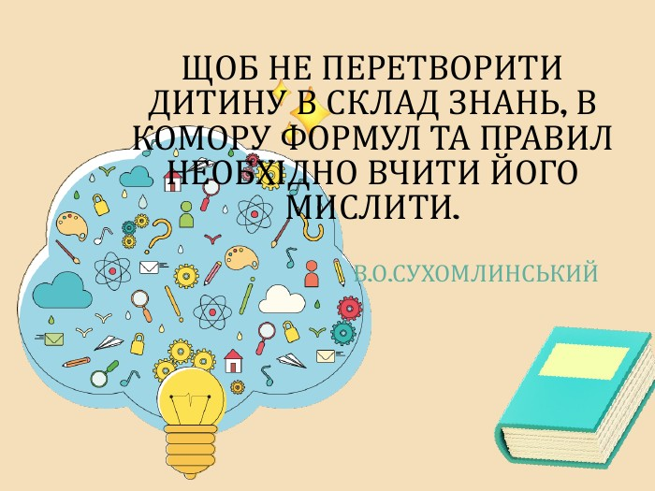
Дякую за уагу!

Slide 22
«Роби, як ми, роби краще нас!» — ось девіз уроків із використанням технології критичного мислення. Створення ситуації успіху, віра в дитину та врахування її індивідуального стилю діяльності найпродуктивніше впливає на мотивацію навчальної діяльності учнів, які згодом діють за сценарієм «переможця». А саме: «Я сьогодні кращий, ніж учора!»
Лише таким чином можна забезпечити умови для повноцінного розвитку особистості, формування в неї творчого критичного мислення.

Slide 23
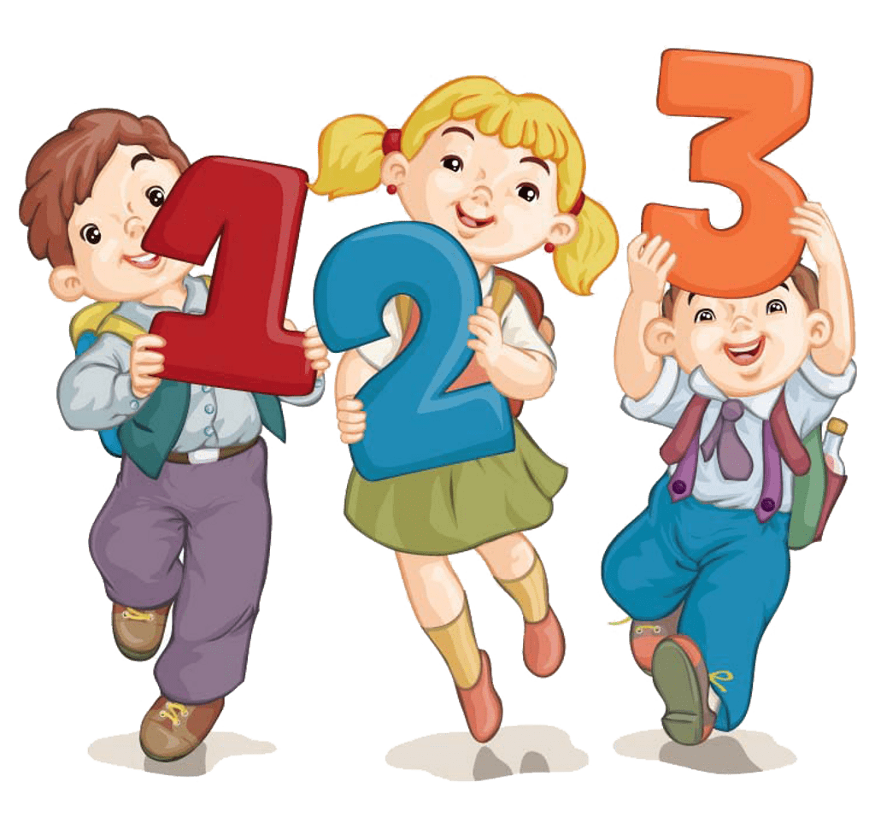
Дякую за увагу!

